Slide 1
第五章 数据库完整性

Slide 2
数据库完整性
数据库的完整性
数据的正确性和相容性
是否真实反映现实世界，同一对象在不同关系表中是否符合逻辑
数据的完整性和安全性是两个不同概念
数据的完整性
防止数据库中存在不符合语义的数据，也就是防止数据库中存在不正确的数据
防范对象：不合语义的、不正确的数据
数据的安全性
保护数据库防止恶意的破坏和非法的存取
防范对象：非法用户和非法操作

Slide 3
数据库完整性(续)
为维护数据库的完整性，DBMS必须：
1.提供定义完整性约束条件的机制
2.提供完整性检查的方法
3.违约处理

Slide 4
完整性约束条件
完整性约束条件作用的对象：
列：对属性的取值类型、范围、精度等的约束条件；
元组：对元组中各个属性列间的联系的约束；
关系：对若干元组间、关系集合上以及关系之间的联系的约束；
静态
对静态对象的约束是反映数据库状态合理性的约束
动态
对动态对象的约束是放映数据库状态变迁的约束

Slide 5
完整性约束条件分类
六类完整性约束条件
静态列级约束
静态元组约束
静态关系约束
动态列级约束
动态元组约束
动态关系约束

Slide 6
完整性约束条件（续）
静态列级约束
对取值域的说明
最常见、最简单、最容易实现的一类完整性约束
五类静态列级约束
（1）数据类型约束：数据的类型、长度、单位、精度等
例：学生姓名的数据类型为字符型，长度8
（2）对数据格式的约束
例：学号：前两位表示入学年份，后四位为顺序编号
日期：YY.MM.DD

Slide 7
完整性约束条件（续）
（3）取值范围或取值集合的约束
例：规定成绩的取值范围为0～100
年龄的取值范围为14～29
性别的取值集合为[男、女]
（4）对空值的约束
空值：未定义或未知的值
空值：与零值和空格不同
有的列允许空值，有的则不允许，如成绩可为空值
（5）其他约束
例：关于列的排序说明、组合列等

Slide 8
完整性约束条件（续）
静态元组约束
规定元组的各个列之间的约束关系
例：订货关系中 发货量＜＝订货量
教师关系中 教授的工资＞＝7000元
静态关系约束
关系的各个元组之间或若干关系之间存在的各种联系或约束
常见静态关系约束：
实体完整性约束、参照完整性约束、函数依赖关系、统计约束

Slide 9
完整性约束条件（续）
函数依赖约束
函数字段间存在的函数依赖
例：在学生－课程－教师关系
SJT(S,J,T)的函数依赖：
（（S,J）→T,T→J）
主码：（S,J)
统计约束
定义某个字段值，一个关系多个元组的统计值之间的约束关系
例：职工平均工资的2倍<=部门经理的工资<=职工平均工资的5倍
职工平均工资值：统计值

Slide 10
完整性约束条件（续）
动态列级约束
动态列级约束是修改列定义或列值时应满足的约束条件
1）修改列定义时的约束
例：将原来允许空值的列改为不允许空值时：
该列目前已存在空值，则拒绝这种修改
2）修改列值时的约束
修改列值时新旧值之间要满足的约束条件
例: 职工工资调整>=原来工资
年龄只能增长

Slide 11
完整性约束条件（续）
动态元组约束
修改元组值：各个字段之间要满足的约束条件
例：职工工资调整不得低于其原来工资+工龄*1.5
动态关系约束
关系变化前后状态：限制条件
例：事务一致性、原子性等约束条件

Slide 12
完整性检查
立即执行的约束（Immediate constraints）
语句执行完后立即检查是否违背完整性约束
延迟执行的约束（Deferred constraints）
完整性检查延迟到整个事务执行结束后进行
例：银行数据库中”借贷总金额应平衡“的约束就应该是延迟执行的约束
从账号A转一笔钱到账号B为一个事务，从账号A转出去钱后账就不平了，必须等转入账号B后账才能重新平衡，这时才能进行完整性检查。

Slide 13
违约处理
拒绝该操作
其他处理方法

Slide 14
第五章 数据库完整性
5.1 实体完整性
5.2 参照完整性
5.3 用户定义的完整性
5.4 完整性约束命名字句
*5.5 域中的完整性限制
5.6 触发器
5.7 小结

Slide 15
5.1 实体完整性
5.1.1 实体完整性定义
5.1.2 实体完整性检查和违约处理

Slide 16
5.1.1 实体完整性定义
关系模型的实体完整性
CREATE TABLE中用PRIMARY KEY定义
单属性构成的码有两种说明方法
定义为列级约束条件
定义为表级约束条件
对多个属性构成的码只有一种说明方法
定义为表级约束条件

Slide 17
实体完整性定义(续)
［例1］ 将Student表中的Sno属性定义为码
(1)在列级定义主码
CREATE TABLE Student
(Sno CHAR(9) PRIMARY KEY，
Sname CHAR(20) NOT NULL，
Ssex CHAR(2) ，
Sage SMALLINT，
Sdept CHAR(20));

Slide 18
实体完整性定义(续)
(2)在表级定义主码
CREATE TABLE Student
(Sno CHAR(9)，
Sname CHAR(20) NOT NULL，
Ssex CHAR(2) ，
Sage SMALLINT，
Sdept CHAR(20)，
PRIMARY KEY (Sno)
);

Slide 19
实体完整性定义(续)
［例2］将SC表中的Sno，Cno属性组定义为码
CREATE TABLE SC
(Sno CHAR(9) NOT NULL，
Cno CHAR(4) NOT NULL，
Grade SMALLINT，
PRIMARY KEY (Sno，Cno) /*只能在表级定义主码*/
);

Slide 20
5.1 实体完整性
5.1.1 实体完整性定义
5.1.2 实体完整性检查和违约处理

Slide 21
5.1.2 实体完整性检查和违约处理
插入或对主码列进行更新操作时，RDBMS按照实体完整性规则自动进行检查。包括：
1. 检查主码值是否唯一，如果不唯一则拒绝插入或修改
2. 检查主码的各个属性是否为空，只要有一个为空就拒绝插入或修改

Slide 22
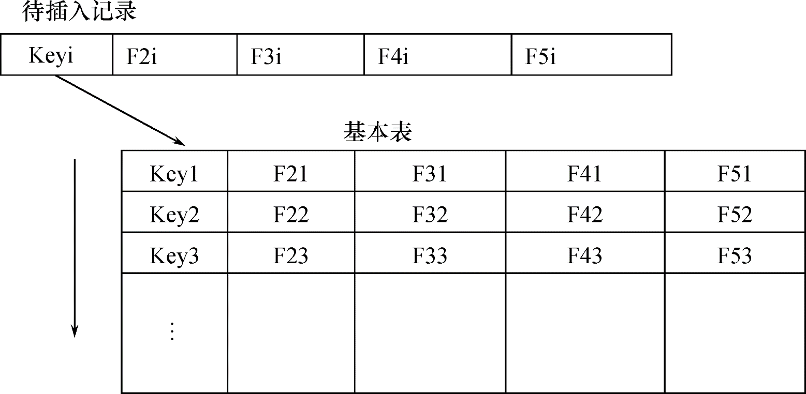
实体完整性检查和违约处理(续)
检查记录中主码值是否唯一的一种方法是进行全表扫描

Slide 23
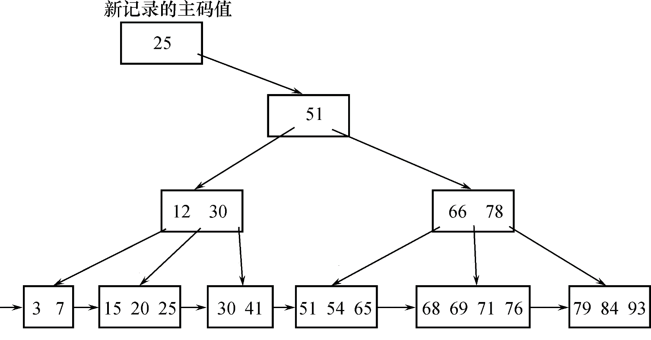
实体完整性检查和违约处理(续)
索引
全表扫描十分耗时，RDBMS一般都在主码上自动建立一个索引。
（或86 ）

Slide 24
第五章 数据库完整性
5.1 实体完整性
5.2 参照完整性
5.3 用户定义的完整性
5.4 完整性约束命名字句
*5.5 域中的完整性限制
5.6 触发器
5.7 小结

Slide 25
5.2 参照完整性
5.2.1 参照完整性定义
5.2.2 参照完整性检查和违约处理

Slide 26
5.2.1 参照完整性定义
关系模型的参照完整性定义
在CREATE TABLE中用FOREIGN KEY短语定义哪些列为外码
用REFERENCES短语指明这些外码参照哪些表的主码

Slide 27
参照完整性定义(续)
例如，关系SC中一个元组表示一个学生选修的某门课程的成绩，（Sno，Cno）是主码。Sno，Cno分别参照引用Student表的主码和Course表的主码
［例3］ 定义SC中的参照完整性
CREATE TABLE SC
(Sno CHAR(9) NOT NULL，
Cno CHAR(4) NOT NULL，
Grade SMALLINT，
PRIMARY KEY (Sno， Cno)， /*在表级定义实体完整性*/
FOREIGN KEY (Sno) REFERENCES Student(Sno)，
/*在表级定义参照完整性*/
FOREIGN KEY (Cno) REFERENCES Course(Cno)
/*在表级定义参照完整性*/
);

Slide 28
5.2 参照完整性
5.2.1 参照完整性定义
5.2.2 参照完整性检查和违约处理

Slide 29
参照完整性检查和违约处理
可能破坏参照完整性的情况及违约处理
被参照表（例如Student） | 参照表（例如SC） | 违约处理
可能破坏参照完整性 | 插入元组 | 拒绝
可能破坏参照完整性 | 修改外码值 | 拒绝
删除元组 | 可能破坏参照完整性 | 拒绝/级连删除/设置为空值
修改主码值 | 可能破坏参照完整性 | 拒绝/级连修改/设置为空值

Slide 30
违约处理
参照完整性违约处理
1. 拒绝(NO ACTION)执行
默认策略
2. 级联(CASCADE)操作
3. 设置为空值（SET-NULL）
对于参照完整性，除了应该定义外码，还应定义外码列是否允许空值
如 学生（学号，姓名，性别，专业号，年龄）
专业（专业号，专业名）

Slide 31
违约处理(续)
［例4］ 显式说明参照完整性的违约处理示例
CREATE TABLE SC
(Sno CHAR(9) NOT NULL，
Cno CHAR(4) NOT NULL，
Grade SMALLINT，
PRIMARY KEY（Sno，Cno），
FOREIGN KEY (Sno) REFERENCES Student(Sno)
ON DELETE CASCADE /*当删除student表中的元组时，级联删除SC表中相应的元组*/
ON UPDATE CASCADE， /*级联更新SC表中相应的元组*/
FOREIGN KEY (Cno) REFERENCES Course(Cno)
ON DELETE NO ACTION
/*当删除course 表中的元组造成了与SC表不一致时拒绝删除*/
ON UPDATE CASCADE
/*当更新course表中的cno时，级联更新SC表中相应的元组*/
)；

Slide 32
第五章 数据库完整性
5.1 实体完整性
5.2 参照完整性
5.3 用户定义的完整性
5.4 完整性约束命名字句
*5.5 域中的完整性限制
5.6 触发器
5.7 小结

Slide 33
5.3 用户定义的完整性
用户定义的完整性就是针对某一具体应用的数据必须满足的语义要求
RDBMS提供，而不必由应用程序承担

Slide 34
5.3 用户定义的完整性
5.3.1 属性上的约束条件的定义
5.3.2 属性上的约束条件检查和违约处理
5.3.3 元组上的约束条件的定义
5.3.4元组上的约束条件检查和违约处理

Slide 35
5.3.1 属性上的约束条件的定义
CREATE TABLE时定义
列值非空（NOT NULL）
列值唯一（UNIQUE）
检查列值是否满足一个布尔表达式（CHECK）

Slide 36
属性上的约束条件的定义(续)
1.不允许取空值
［例5］ 在定义SC表时，说明Sno、Cno、Grade属性不允许取空值。
CREATE TABLE SC
（Sno CHAR(9) NOT NULL，
Cno CHAR(4) NOT NULL，
Grade SMALLINT NOT NULL，
PRIMARY KEY (Sno， Cno)，
/* 如果在表级定义实体完整性，隐含了Sno，Cno不允许取空值，则在列级不允许取空值的定义就不必写了 * /
）；

Slide 37
属性上的约束条件的定义(续)
2.列值唯一
［例6］ 建立部门表DEPT，要求部门名称Dname列取值唯一，部门编号Deptno列为主码
CREATE TABLE DEPT
(Deptno NUMERIC(2)，
Dname CHAR(9) UNIQUE，/*要求Dname列值唯一*/
Location CHAR(10)，
PRIMARY KEY (Deptno)
)；

Slide 38
属性上的约束条件的定义(续)
3. 用CHECK短语指定列值应该满足的条件
［例7］ Student表的Ssex只允许取“男”或“女”。
CREATE TABLE Student
(Sno CHAR(9) PRIMARY KEY，
Sname CHAR(8) NOT NULL，
Ssex CHAR(2) CHECK (Ssex =‘男’ OR Ssex=‘女’ ) ) ，
/*性别属性Ssex只允许取'男'或'女' */
Sage SMALLINT，
Sdept CHAR(20)
);

Slide 39
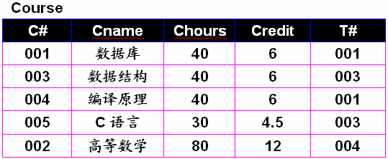
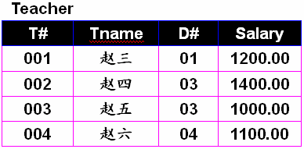
示例
Create Table Course ( C# char(3) , Cname char(12), Chours integer, Credit float(1) check (Credit >=0.0 and Credit<=5.0 ), T# char(3) references Teacher(T#) on delete cascade );
//假定每门课学分最多5分，最少0分

Slide 40
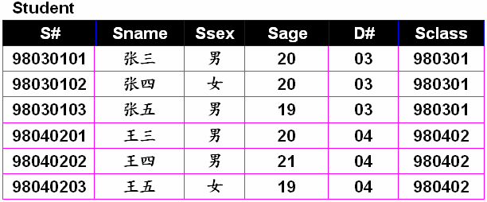
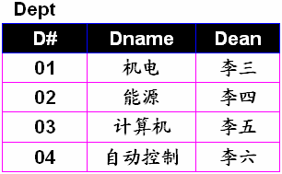
示例
Create Table Student ( S# char(8) not null unique, Sname char(10), Ssex char(2) check (Ssex=‘男’ or Ssex=‘女’), Sage integer check (Sage>=1 and Sage<150), D# char(2) references Dept(D#) on delete cascade,
Sclass char(6) );
//假定Ssex只能取{男，女}, 1=<Sage<=150, D#是外键

Slide 41
5.3 用户定义的完整性
5.3.1 属性上的约束条件的定义
5.3.2 属性上的约束条件检查和违约处理
5.3.3 元组上的约束条件的定义
5.3.4元组上的约束条件检查和违约处理

Slide 42
5.3.2 属性上的约束条件检查和违约处理
插入元组或修改属性的值时，RDBMS检查属性上的约束条件是否被满足
如果不满足则操作被拒绝执行

Slide 43
5.3 用户定义的完整性
5.3.1 属性上的约束条件的定义
5.3.2 属性上的约束条件检查和违约处理
5.3.3 元组上的约束条件的定义
5.3.4元组上的约束条件检查和违约处理

Slide 44
5.3.3 元组上的约束条件的定义
在CREATE TABLE时可以用CHECK短语定义元组上的约束条件，即元组级的限制
同属性值限制相比，元组级的限制可以设置不同属性之间的取值的相互约束条件

Slide 45
元组上的约束条件的定义(续)
［例9］ 当学生的性别是男时，其名字不能以Ms.打头。
CREATE TABLE Student
(Sno CHAR(9)，
Sname CHAR(8) NOT NULL，
Ssex CHAR(2)，
Sage SMALLINT，
Sdept CHAR(20)，
PRIMARY KEY (Sno)，
CHECK (Ssex='女' OR Sname NOT LIKE 'Ms.%')
/*定义了元组中Sname和 Ssex两个属性值之间的约束条件*/
)；
性别是女性的元组都能通过该项检查，因为Ssex=‘女’成立；
当性别是男性时，要通过检查则名字一定不能以Ms.打头

Slide 46
check中的条件可以是Select-From-Where内任何Where后的语句，包含 子查询。
示例
Create Table SC ( Sno char(8) check( S# in (select S# from student)) , Cno char(3) check( C# in (select C# from course)) ,
Score float(1) constraint ctscore check (Score>=0.0 and Score<=100.0),

Slide 47
5.3 用户定义的完整性
5.3.1 属性上的约束条件的定义
5.3.2 属性上的约束条件检查和违约处理
5.3.3 元组上的约束条件的定义
5.3.4 元组上的约束条件检查和违约处理

Slide 48
5.3.4 元组上的约束条件检查和违约处理
插入元组或修改属性的值时，RDBMS检查元组上的约束条件是否被满足
如果不满足则操作被拒绝执行

Slide 49
第五章 数据库完整性
5.1 实体完整性
5.2 参照完整性
5.3 用户定义的完整性
5.4 完整性约束命名子句
*5.5 域中的完整性限制
5.6 触发器
5.7 小结

Slide 50
5.4 完整性约束命名子句
CONSTRAINT 约束
CONSTRAINT <完整性约束条件名>
［PRIMARY KEY短语
|FOREIGN KEY短语
|CHECK短语］

Slide 51
完整性约束命名子句(续)
［例10］ 建立学生登记表Student，要求学号在90000~99999之间，姓名不能取空值，年龄小于30，性别只能是“男”或“女”。
CREATE TABLE Student
(Sno NUMERIC(6)
CONSTRAINT C1 CHECK (Sno BETWEEN 90000 AND 99999)，
Sname CHAR(20)
CONSTRAINT C2 NOT NULL，
Sage NUMERIC(3)
CONSTRAINT C3 CHECK (Sage < 30)，
Ssex CHAR(2)
CONSTRAINT C4 CHECK (Ssex IN ( '男'，'女'))，
CONSTRAINT StudentKey PRIMARY KEY(Sno)
)；
在Student表上建立了5个约束条件，包括主码约束（命名为StudentKey）以及C1、C2、C3、C4四个列级约束。

Slide 52
示 例
Create Table Course ( Cno char(3) , Cname char(12), Chours integer, Credit float(1) constraint ctcredit check (Credit >=0.0 and Credit<=5.0 ), Tno char(3) references Teacher(Tno) on delete cascade,
primary key(Cno), constraint ctc check(Chours/Credit = 20) );
//假定严格约束20学时一个学分

Slide 53
完整性约束命名子句(续)
2. 修改表中的完整性限制
使用ALTER TABLE语句修改表中的完整性限制

Slide 54
完整性约束命名子句(续)
［例13］ 修改表Student中的约束条件，要求学号改为在900000~999999之间，年龄由小于30改为小于40
可以先删除原来的约束条件，再增加新的约束条件
ALTER TABLE Student
DROP CONSTRAINT C1;
ALTER TABLE Student
ADD CONSTRAINT C1 CHECK (Sno BETWEEN 900000 AND 999999)，
ALTER TABLE Student
DROP CONSTRAINT C3;
ALTER TABLE Student
ADD CONSTRAINT C3 CHECK (Sage < 40)；

Slide 55
第五章 数据库完整性
5.1 实体完整性
5.2 参照完整性
5.3 用户定义的完整性
5.4 完整性约束命名字句
*5.5 域中的完整性限制
5.6 触发器
5.7 小结

Slide 56
5.5 域中的完整性限制
SQL支持域的概念，并可以用CREATE DOMAIN语句建立一个域以及该域应该满足的完整性约束条件。
［例14］建立一个性别域，并声明性别域的取值范围
CREATE DOMAIN GenderDomain CHAR(2)
CHECK (VALUE IN ('男'，'女') );
这样［例10］中对Ssex的说明可以改写为
Ssex GenderDomain
［例15］建立一个性别域GenderDomain，并对其中的限制命名
CREATE DOMAIN GenderDomain CHAR(2)
CONSTRAINT GD CHECK ( VALUE IN ('男'，'女') );

Slide 57
域中的完整性限制(续)
［例16］删除域GenderDomain的限制条件GD。
ALTER DOMAIN GenderDomain
DROP CONSTRAINT GD;
［例17］在域GenderDomain上增加限制条件GDD。
ALTER DOMAIN GenderDomain
ADD CONSTRAINT GDD CHECK (VALUE IN ( '1'，'0') );
通过［例16］和［例17］，就把性别的取值范围由('男'，'女')改为 ( '1'，'0')

Slide 58
SQL语言实现约束的方法-断言
断言ASSERTION
一个断言就是一个谓词表达式，它表达了希望数据库总能满足的条件
表约束和列约束就是一些特殊的断言
SQL还提供了复杂条件表达的断言。其语法形式为：
CREATE ASSERTION <assertion-name> CHECK <predicate>
当一个断言创建后，系统将检测其有效性，并在每一次更新中测试更新是 否违反该断言。
断言测试增加了数据库维护的负担，要小心使用复杂的断言。
“每位教师不能在同一个学期的同一时间段在两个不同的教室上课”

Slide 59
例：限制数据库课程最多60名学生选修。
CREATE ASSERTION ASSE_SC_DB_NUM
CHECK (60>=
( SELECT count(*) /*此断言的谓词涉及聚集操作count的SQL语句*/
FROM Course, SC
WHERE SC.CNO=Course. Cno and Course.cname=‘数据库’ )
)；
例：限制每一门课最多60名学生选修。
CREATE ASSERTION ASSE_SC_CNUM
CHECK (60>= ALL ( SELECT count(*) FROM SC
GROUP by CNO )
)；

Slide 60
SQL语言实现约束的方法-断言
示例
“每笔贷款,要求至少一位借款者账户中存有最低数目的余额，例如1000元”
create assertion balance_constraint check (not exists (
select * from loan
where not exists (
select * from borrower, depositor, account
where loan.loan_number = borrower.loan_number
and borrower.customer_name = depositor.customer_name and depositor.account_number = account.account_number and account.balance >= 1000)))
borrower(customer_name, loan_number,…) //客户及其贷款(一笔贷款的借款者) account(account_number,…, balance) //账户及其余额 depositor(account_number, customer_name) //客户及其账户(一个借款者的账户) loan(loan_number, amount) //每一笔贷款

Slide 61
SQL语言实现约束的方法-断言
示例
“每个分行的贷款总量必须小于该分行所有账户的余额总和”
create assertion sum_constraint check
(not exists (select * from branch
where (select sum(amount ) from loan
where loan.branch_name = branch.branch_name )
>= (select sum (balance ) from account
where account.branch_name = branch.branch_name )))
account(branch_name, account_number,…, balance) //分行，账户及其余额 loan(branch_name , loan_number, amount,) //分行的每一笔贷款 branch(branch_name, … ) //分行

Slide 62
第五章 数据库完整性
5.1 实体完整性
5.2 参照完整性
5.3 用户定义的完整性
5.4 完整性约束命名字句
*5.5 域中的完整性限制
5.6 触发器
5.7 小结

Slide 63
触发器Trigger
Create Table中的表约束和列约束基本上都是静态的约束，也基本上都是对单一列 或单一元组的约束(尽管有参照完整性)，为实现动态约束以及多个元组之间的完整性 约束，就需要触发器技术Trigger
Trigger是一种过程完整性约束(相比之下，Create Table中定义的都是非过程性约束),
是一段程序，该程序可以在特定的时刻被自动触发执行，比如在一次更新操作之前执行，或在更新操作之后执行。
触发器（Trigger）是用户定义在关系表上的一类由事件驱动的特殊过程
由服务器自动激活
可以进行更为复杂的检查和操作，具有更精细和更强大的数据控制能力

Slide 64
5.6 触发器
5.6.1 定义触发器
5.6.2 激活触发器
5.6.3 删除触发器

Slide 65
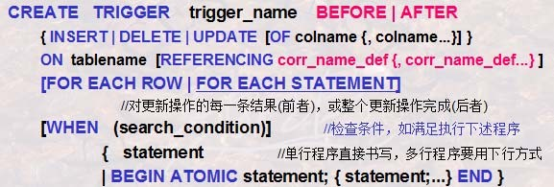
5.6.1 定义触发器
CREATE TRIGGER语法格式
CREATE TRIGGER <触发器名>
{BEFORE | AFTER} <触发事件> ON <表名>
FOR EACH {ROW | STATEMENT}
［WHEN <触发条件>］
<触发动作体>

Slide 66
定义触发器(续)
定义触发器的语法说明:
1. 创建者：表的拥有者
2. 触发器名：可以包含模式名，也可以不包含模式名。同一模式下，触发器名必须是唯一的，并且触发器名和表名必须在同一模式下。
3. 表名：触发器的目标表，只能定义在基本表，不能定义在视图上。
4. 触发事件：INSERT、DELETE、UPDATE，也可以是这几个事件的组合，如INSERT OR DELETE，还可以是UPDATE OF <触发列，…>，即进一步指明修改哪些列时激活触发器。
BEFORE | AFTER是触发时机。AFTER表示在触发事件的操作执行之后激活触发器； BEFORE表示在触发事件的操作执行之前激活触发器；
瞬间
BEFORE时刻
提交时刻
AFTER时刻

Slide 67
定义触发器(续)
5. 触发器类型
行级触发器（FOR EACH ROW）
语句级触发器（FOR EACH STATEMENT）
例如,假设在［例11］的TEACHER表上创建了一个AFTER UPDATE触发器。如果表TEACHER有1000行，执行如下语句：
UPDATE TEACHER SET Deptno=5;
如果该触发器为语句级触发器，那么执行完该语句后，触发动作只发生一次
如果是行级触发器，触发动作将执行1000次

Slide 68
定义触发器(续)
6. 触发条件
触发器被激活时，只有当触发条件为真触发动作体才执行，否则触发动作体不执行。
省略WHEN触发条件：触发动作体在触发器激活后立即执行。
7. 触发动作体
触发动作体可以是一个匿名PL/SQL过程块
也可以是对已创建存储过程的调用
如果是行级触发器，用户可以在过程体中使用NEW和OLD引用UPDATE/INSERT事件之后的新值和UPDATE/INSERT事件之前的旧值；如果是语句级触发器，则不能在触发动作体中使用NEW和OLD进行引用。
如果触发体执行失败，激活触发器的事件（即对数据库的增、删、改操作）就会终止执行，触发器的目标表或触发器可能发生影响的其他对象不会发生任何变化。

Slide 69
定义触发器(续)
［例1］ 定义一个BEFORE行级触发器，为教师表Teacher定义完整性规则“教授的工资不得低于4000元，如果低于4000元，自动改为4000元”。
CREATE TRIGGER Insert_Or_Update_Sal
BEFORE INSERT OR UPDATE ON Teacher
/*触发事件是插入或更新操作*/
FOR EACH ROW /*行级触发器*/
AS BEGIN /*定义触发动作体，是PL/SQL过程块*/
IF (new.Job='教授') AND (new.Sal < 4000) THEN
new.Sal :=4000;
END IF;
END;

Slide 70
定义触发器（续）
[例2]当对表SC的Grade属性进行修改时，若分数增加了10%则将此次操作记录到下面表中：
SC_U（Sno, Cno, Oldgrade, Newgrade）
其中Oldgrade是修改前的分数，Newgrade是修改后的分数。
CREATE TRIGGER SC_T
AFTER UPDATE OF Grade ON SC
REFERENCING
OLD row AS OldTuple,
NEW row AS NewTuple
FOR EACH ROW
WHEN (NewTuple.Grade >= 1.1*OldTuple.Grade)
INSERT INTO SC_U(Sno,Cno,OldGrade,NewGrade)
VALUES(OldTuple.Sno,OldTuple.Cno,OldTuple.Grade,NewTuple.Grade)

Slide 71
定义触发器（续）
[例3] 将每次对表Student的插入操作所增加的学生个数记录到表StudentInsertLog中。
CREATE TRIGGER Student_Count
AFTER INSERT ON Student
/*指明触发器激活的时间是在执行INSERT后*/
REFERENCING
NEW TABLE AS DELTA
FOR EACH STATEMENT
/*语句级触发器, 即执行完INSERT语句后下面的触发动作体才执行一次*/
INSERT INTO StudentInsertLog (Numbers)
SELECT COUNT(*) FROM DELTA

Slide 72
定义触发器(续)
［例19］定义AFTER行级触发器，当教师表Teacher的工资发生变化后就自动在工资变化表Sal_log中增加一条相应记录
首先建立工资变化表Sal_log
CREATE TABLE Sal_log
(Eno NUMERIC(4) references teacher(eno)，
Sal NUMERIC(7，2)，
Username char(10)，
Date TIMESTAMP
)；

Slide 73
定义触发器(续)
[例19]（续）
CREATE TRIGGER Insert_Sal
AFTER INSERT ON Teacher /*触发事件是INSERT*/
FOR EACH ROW
AS BEGIN
INSERT INTO Sal_log VALUES(
new.Eno，new.Sal，CURRENT_USER，CURRENT_TIMESTAMP);
END;

Slide 74
定义触发器(续)
[例19]（续）
CREATE TRIGGER Update_Sal
AFTER UPDATE ON Teacher /*触发事件是UPDATE */
FOR EACH ROW
AS BEGIN
IF (new.Sal <> old.Sal) THEN INSERT INTO Sal_log VALUES(
new.Eno，new.Sal，CURRENT_USER，CURRENT_TIMESTAMP);
END IF;
END;

Slide 75
5.6 触发器
5.6.1 定义触发器
5.6.2 激活触发器
5.6.3 删除触发器

Slide 76
5.6.2 激活触发器
触发器的执行，是由触发事件激活的，并由数据库服务器自动执行
一个数据表上可能定义了多个触发器
同一个表上的多个触发器激活时遵循如下的执行顺序：
（1） 执行该表上的BEFORE触发器；
（2） 激活触发器的SQL语句；
（3） 执行该表上的AFTER触发器。

Slide 77
激活触发器(续)
［例20］执行修改某个教师工资的SQL语句，激活上述定义的触发器。
UPDATE Teacher SET Sal=800 WHERE Ename='陈平';
执行顺序是：
执行触发器Insert_Or_Update_Sal
执行SQL语句“UPDATE Teacher SET Sal=800 WHERE Ename='陈平';”
执行触发器Insert_Sal；
执行触发器Update_Sal

Slide 78
5.6 触发器
5.6.1 定义触发器
5.6.2 激活触发器
5.6.3 删除触发器

Slide 79
5.6.3 删除触发器
删除触发器的SQL语法：
DROP TRIGGER <触发器名> ON <表名>;
触发器必须是一个已经创建的触发器，并且只能由具有相应权限的用户删除。
［例21］ 删除教师表Teacher上的触发器Insert_Sal
DROP TRIGGER Insert_Sal ON Teacher;

Slide 80
触发器Trigger示例
示例一
设计一个触发器当进行Teacher表更新元组时, 使其工资只能升不能降
delimiter //
create trigger teacher_chgsal before update on teacher
for each row begin
if new.salary < old.salary then
update teacher set salary=old.salary;
end if;
end
//
delimiter ;

Slide 81
DELIMITER // 语句的作用是
将MySQL的结束符设置为//，因为MySQL默认的语句结束符为分号“;”。为了避免与存储过程中SOL语句结束符相冲突，需要使用DELIMITER改变存储过程的结束符，并以“END//”结束存储过程。存储过程定义完毕，再使用“DELITIMIN ;”恢复默认结束符。DELIMITER也可以指定其他符号作为结束符。

Slide 82
触发器Trigger示例
示例二
假设student(S#, Sname, SumCourse), SumCourse为该同学已学习课程的 门数，初始值为0，以后每选修一门都要对其增1 。设计一个触发器自动完成上 述功能。
delimiter //
create trigger sumc after insert on sc
for each row begin
update stu_sumcourse set sumcourse= sumcourse+1 where sno = new.sno;
end
//
delimiter ;

Slide 83
触发器Trigger示例
示例三
假设student(S#, Sname, Sage, Ssex, Sclass)中某一学生要变更其主码S#的 值，如使其原来的98030101变更为99030131, 此时sc表中该同学已选课记录 的S#也需自动随其改变。设计一个触发器完成上述功能
delimiter //
create trigger uptsno after update on student
for each row begin
update sc set sno= new.sno where sno = old.sno;
end
//
delimiter ;

Slide 84
触发器Trigger示例
示例四
假设student(S#, Sname, SumCourse), 当删除某一同学S#时，该同学的所 有选课也都要删除。设计一个触发器完成上述功能
delimiter //
create trigger delsno after delete on student
for each row begin
delete from sc where sno = old.sno;
end
//
delimiter ;

Slide 85
触发器Trigger示例
示例五
假设student(S#, Sname, SumCourse), 当删除某一同学S#时，该同学的所 有选课中的S#都要置为空值（0）。设计一个触发器完成上述功能。
delimiter //
create trigger delsno2 after delete on stu_sumcourse
for each row begin
update sc set sno="00000000" where sno = old.sno;
end
//
delimiter ;

Slide 86
第五章 数据库完整性
5.1 实体完整性
5.2 参照完整性
5.3 用户定义的完整性
5.4 完整性约束命名字句
*5.5 域中的完整性限制
5.6 触发器
5.7 小结

Slide 87
5.7 小结
数据库的完整性是为了保证数据库中存储的数据是正确的
RDBMS完整性实现的机制
完整性约束定义机制
完整性检查机制
违背完整性约束条件时RDBMS应采取的动作

